Slide 1
История здравоохранения в селе Заветное 1940-1945гг
Подготовила: Гнилорыбова Юлия
учащаяся 10 класса
МБОУ Заветинской СОШ №1
Руководитель: Мельникова Ирина Михайловна
учитель истории и обществознания
МБОУ Заветинской СОШ №1

Slide 2
Объект исследования – система медицинского обслуживания населения в селе Заветном в период с 1940 по 1945 год.
Предмет исследования – деятельность государственной власти, органов местного самоуправления, общественности направленная на развитие системы здравоохранения в селе Заветном в период с 1940 по 1945 гг.
Цель исследовательской работы - изучить процесс становления и развития системы здравоохранения в селе Заветном с 1940 по 1945 гг.
Задачи:
-изучить документы, относящиеся к истории здравоохранения в селе Заветном;
- узнать были ли на территории села Заветного медицинские учреждения;
- выяснить, кто работал в медицинских учреждениях села;
- рассказать о результатах своего исследования.

Slide 3
Иванов Василий Васильевич
Решение о представлении Иванова В.В. к награде

Slide 4
Статья в газете «Правда» 20 января 1943 год

Slide 5
Медицинские сёстры и санитарки

Slide 6
Краткая экономическая характеристика Заветинского района 20 апреля 1943года

Slide 7
Выписка из протокола заседания Райкома ВКП(б) 29 апреля 1943 год

Slide 8
Выписка из протокола №2 заседания Райкома ВКП(б) март 1943 года

Slide 9
Выписка из решения совещания председателей исполкомов сельских и поселковых советов, колхозов, директоров МТС и совхозов, руководителей учреждений и предприятий, проведенного при исполкоме Заветинского Райсовета депутатов трудящихся № 2 от 11 февраля 1943года

Slide 10
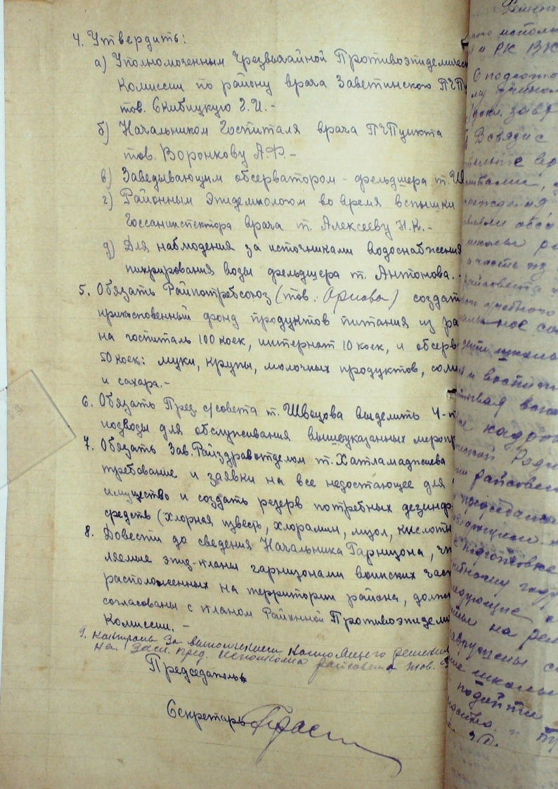
Постановление Заветинского районного Исполнительного комитета трудящихся 8 июня1943 год

Slide 11
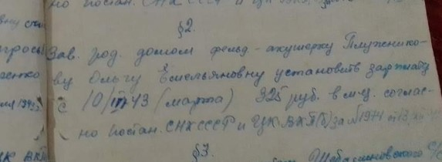
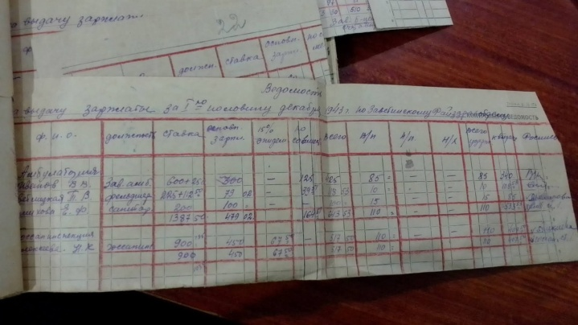
Ведомости на получение заработной платы 1943-1945гг

Slide 12
СПИСОК ИСПОЛЬЗУЕМОЙ ЛИТЕРАТУРЫ И ИСТОЧНИКОВ
1. «Восход». 23 апреля 2005г. Архивный сектор Администрации Заветинского района.
2.«Восход». 1966г. Архивный сектор Администрации Заветинского района.
3. Из протокола заседания Исполкома Заветинского Райсовета депутатов трудящихся. № 6 от 25 марта 1945 г. Архивный сектор Администрации Заветинского района. Ф. 28. Оп.1. Д. 6. Л. 28.
4. «И лишь ковыль о прошлом всё звенит…» - Батайск: Батайское книжное издательство, 2006. - 258с.
5. Историческая справка Заветинскоской центральной районной больницы отдела здравоохранения Ростовского облисполкома. 1943-2007гг. Архивный сектор Администрации Заветинского района.
6. Выписка из протокола №7 заседания Райкома ВКП(б) от 29 апреля 1943г. Архивный сектор Администрации Заветинского района. Ф. 28. Оп.1. Д. 1. Л. 28.
7. Выписка из решения совещания председателей исполкомов сельских и поселковых советов, колхозов, директоров МТС и совхозов, руководителей учреждений и предприятий, проведенного при исполкоме Заветинского Райсовета депутатов трудящихся. №2 от 11 февраля 1943г.
8. Приказы по личному составу главного врача района 15 мая 1943-28 марта 1948г. Заветинский районный архив по личному состоянию. Ф. 54. Оп. 1-л. Д. 2.
9. Постановление Заветинского районного Исполнительного комитета трудящихся от 8 июня 1943г. Архивный сектор Администрации Заветинского района. Ф. 28. Оп.1. Д. 3. Л. 21.

Slide 13
История здравоохранения в селе Заветное 1940-1945гг
Подготовила: Гнилорыбова Юлия
учащаяся 10 класса
МБОУ Заветинской СОШ №1
Руководитель: Мельникова Ирина Михайловна
учитель истории и обществознания
МБОУ Заветинской СОШ №1

